Slide 1

◆ 마우스 리스너
** 마우스 이벤트를 연결해주는 인터페이스
** 여러가지 추상 메서드가 존재함 (즉 , 어댑터가 존재)
** mouseClicked >> 마우스를 클릭할때
mousePressed >> 누르고 있을 때
mouseReleased >> 뗐을 때
mouseEntered >> 이벤트 소스에 마우스 커서가 들어왔을 때
mouseExited >> 이벤트 소스에서 마우스 커서가 나갔을 때

Slide 2
◆ 마우스 관련 유용한 메서드
** 이벤트소스.setCursor(Cursor c) >> 커서의 모양을 바꿀 수 있음.
** 마우스이벤트객체.getClickCount() >> 더블클릭 기능을 줄 때 유용
** 마우스이벤트객체.BUTTON1 ,2 ,3 >> 1 > 왼 2 > 휠 3 > 오른

Slide 3
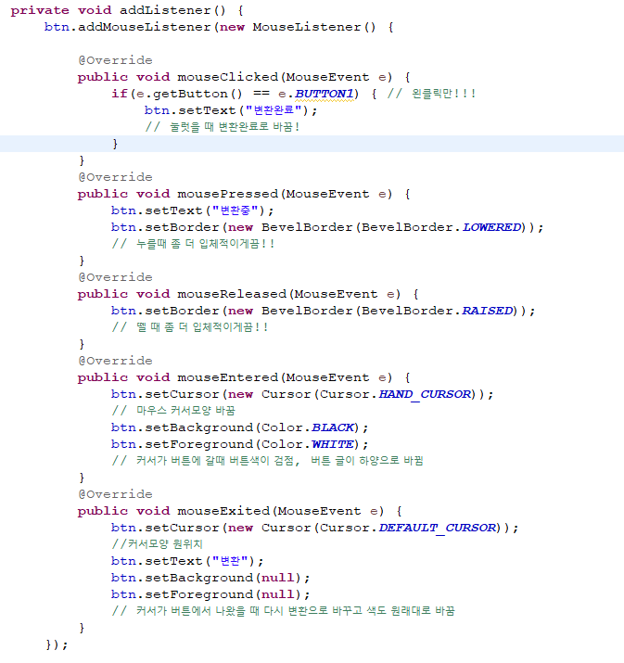
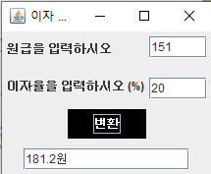
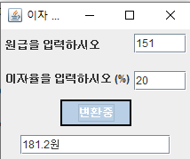
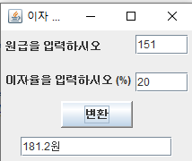
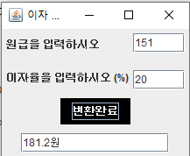
◆ 마우스 리스너

Slide 4

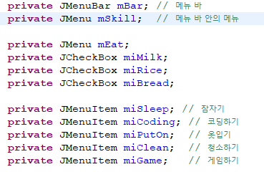
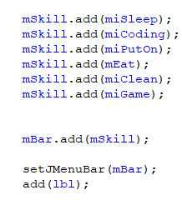
◆ 메뉴 만들기
** JMenubar >> 메뉴들을 모아 놓은 객체
JMenu >> 메뉴 하나
JMenuItem >> 메뉴 안 항목들
** 메뉴의 위치는 항상 위쪽으로 고정 (즉, 배치의 대상이 아님)

Slide 5
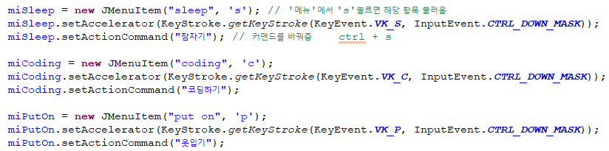
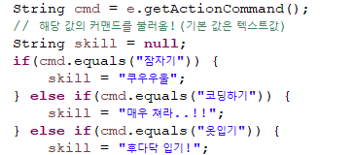
◆ get/setCommand() >> 커맨드 값을 불러오거나 변경함
◆ 단축키 지정 (KeyStroke 클래스)
** 해당 항목들을 단축키로 바로 불러옴

Slide 6

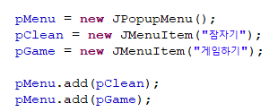
◆ 팝업 메뉴 설정
** JPopupMenu 클래스를 활용!!
** 팝업메뉴에 있는 것들은 메뉴에 다 있는 것들임
그래서 메뉴에 없는 것을 팝업메뉴로 만들면 작동하지 않음
(즉, 즉, 팝업메뉴는 단지 메뉴에 있는 것들을 불러오는 것!)

Slide 7
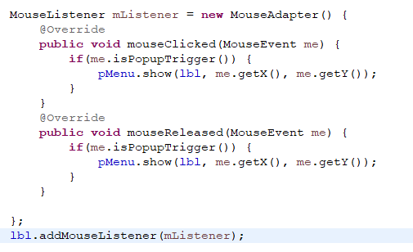
◆ 팝업 메뉴 기능 넣기
** 마우스 리스너를 활용!! (우클릭)
** 팝업메뉴 호출은 운영체제가 결정하는데
mousePressed 이거나 mouseReleased 둘 중 하나로 정해져 있음.
>> 모든 운영체제와 호환되기 위해 두 메서드 모두 사용!!
>> 둘 중 하나로 걸러줄 어떤 것이 필요!!
** 마우스이벤트객체.isPopupTrigger() >> 팝업메뉴를 위한 메소드
>> 운영체제에 맞게 마우스리스너 메서드와 왼쪽마우스, 휠을 알아서 걸러줌!

Slide 8

◆ 툴 만들기
** JToolBar를 활용
** 툴바가 있는 컨테이너는 컨테이너가 BorderLayout이여야 하고
BorderLayout.CENTER를 제외하고 나머지는 비어있어야 함!
** 툴바객체. setFloatable(true/false) >> 툴바 탈부착 지정
** 툴바객체.addSeparator(Dimension) >> 툴 항목 사이 간격 조절

Slide 9
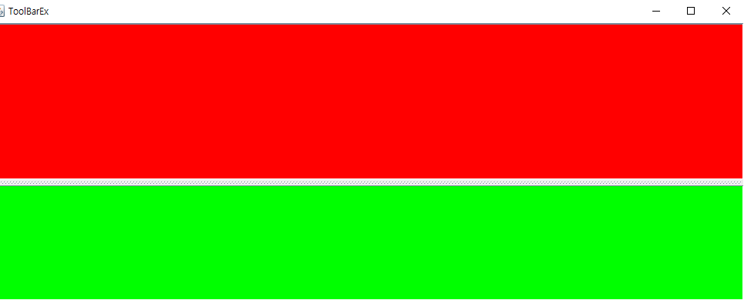

◆ 화면 나누기
** JSplitPane 클래스 활용
** JSplitPane객체.setContinuousLayout(true) >> 드래그하면서 화면 크기 조절
** JSplitPane객체. setDividerSize(굵기) >> 가운데 선의 굵기를 조절
**
lblTwo
lblThree

Slide 10
◆

Slide 11
◆

Slide 12
◆

Slide 13
◆

